Slide 1


※ 디자인 변경이 안되는 부분은 [보기]- [슬라이드 마스터]에 들어가면 편집 가능합니다.
2024 영주시 데이터분석 활용 공모전
팀 - PLT ( Predict Landslide Tomorrow )
창원대학교 컴퓨터공학과 분산멀티미디어연구실
김남규, 박혜성, 박진성, 김성연
남규 이메일

Slide 2
Contents
1. 분석 개요
2. 분석 결과 상세 내용
3. 결과 해석 및 시사점
4. 활용방안
5. 참고 문헌 및 출처

Slide 3
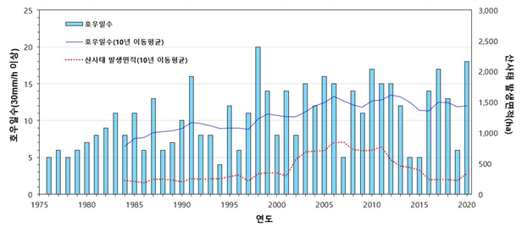
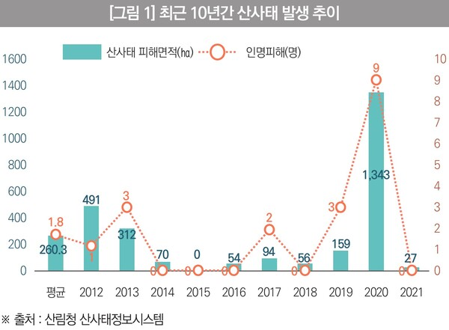
1. 1 분석 배경 및 필요성
산사태 발생 현황
출처 : https://www.kooktojournal.news/4042
- 국토저널 – 산림청, 올여름 철저한 산사태 예방 … 이상기후 대비
출처 : https://sansatai.forest.go.kr/gis/main.do#mhms0
-산림청 : 산사태 발생현황
매년 강수량은 점점 늘어나고 있으며, 이에 따라 산사태 발생 및 면적량 증가
이상 기후로 인한 산사태 발생 위험성이 높아지는 추세

Slide 4
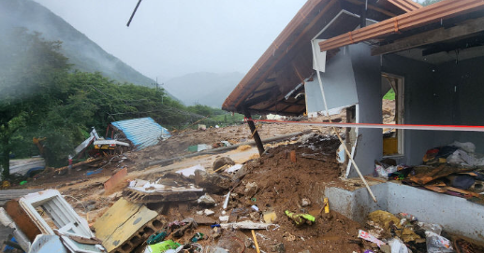
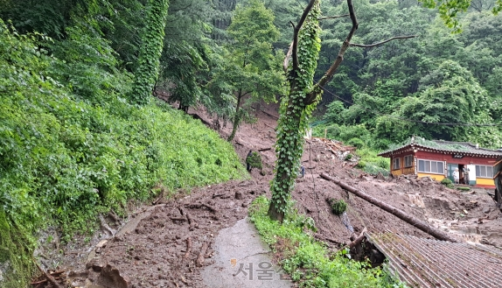
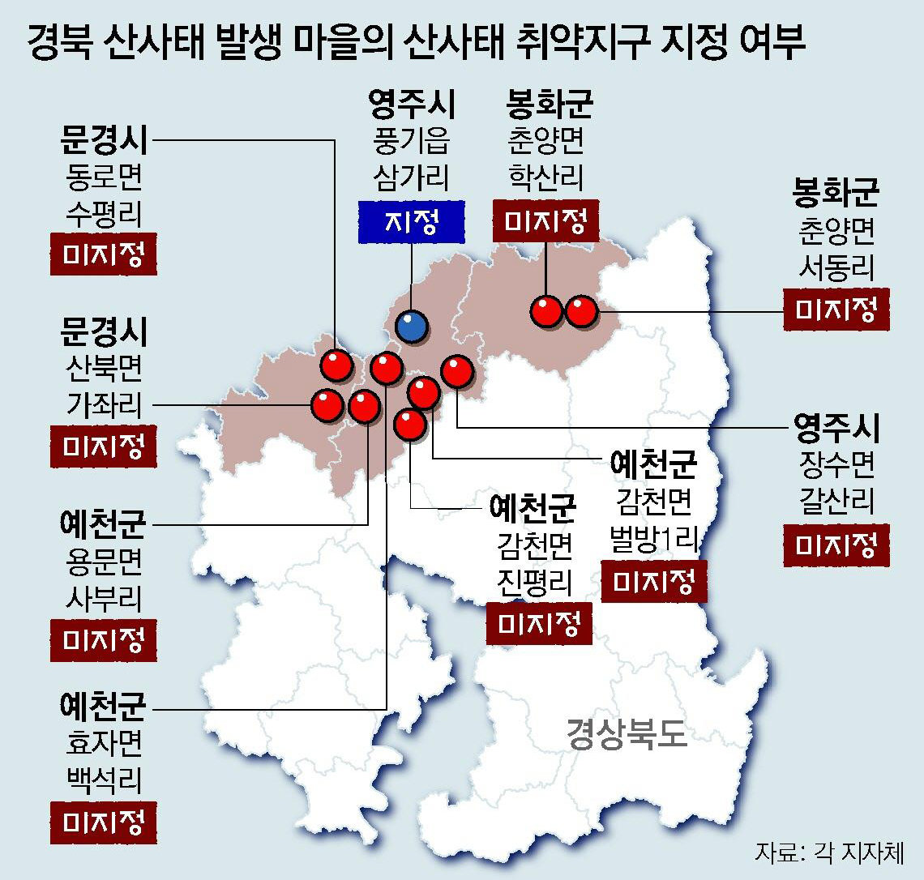
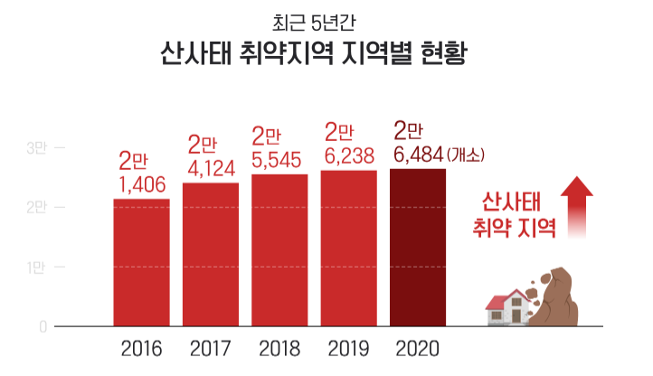
1. 1 분석 배경 및 필요성
현 영주시 산사태 발생이 취약 지구에 지정 될 만큼 문제가 심각한 상황
영주시 산사태 발생 현황
출처 : https://m.yeongnam.com/view.php?key=20230715010001874 영남일보 – 사흘째 이어진 거센 장맛비 영주시 곳곳 산사태… 4명 숨지고 1명 부상
출처 : https://www.seoul.co.kr/news/society/2023/06/30/20230630500180 서울신문 – 영주서 산사태로 매몰된 14개월 영아 사망…전국 산사태·침수, 인명·재산피해 잇달아
출처 : https://www.donga.com/news/Society/article/all/20230718/120285190/1 동아일보 – 경북 산사태 10곳중 1곳만 ‘취약지구‘ 지정돼… 그나마 점검부실
출처 : https://news.kbs.co.kr/news/pc/view/view.do?ncd=5302541 KBS뉴스 – 예산 줄자 산사태 피해 25배 커졌다
영주시도 이러한 영향을 받아 산사태 취약지구 지정여부 고려

Slide 5
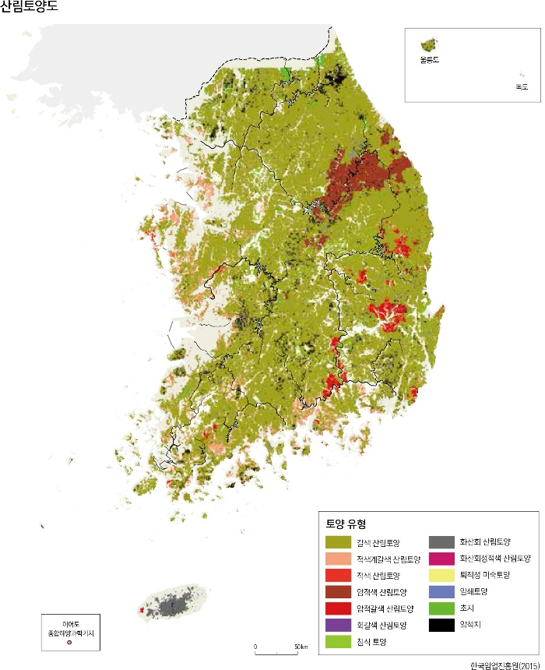
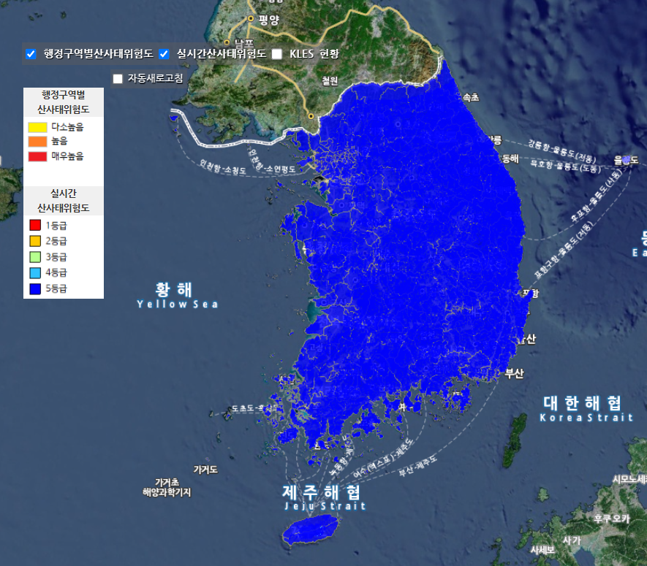
1. 2 분석 목적
영주시에 대한 산사태 발생을 예측하기 힘든 이유
기존 산사태 예측 모델의 한계
세부적인 토양 특성(투수성, 지하수위 등)
너무 광범위한 조건이라 적용 불가
- 전국 토양도 사진
출처 : https://sansatai.forest.go.kr/gis/main.do#mhms0
-산림청 : 산사태 발생현황
산림청에서 제공하는 산사태 예측 정보는 전국을 대상으로 예측을 진행, 따라서 지역별 세부적인 토양 특성(투수성, 지하수위 등)을 모두 반영하여 설정하는 것은 현실적으로 거의 불가능

Slide 6
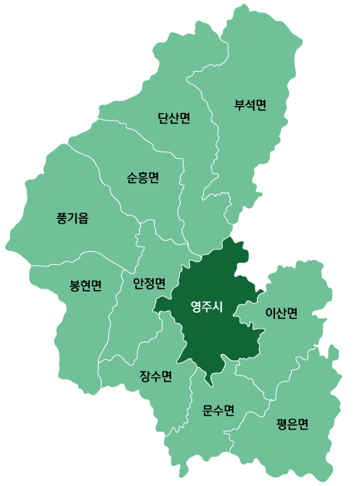
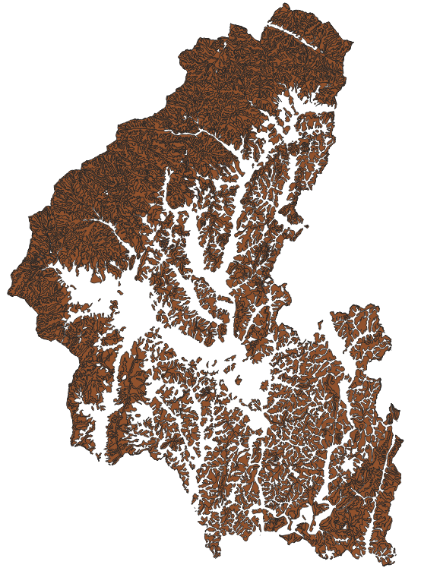
1. 2 분석 목적
전국의 토양도를 고려하는게 아닌 영주시로 한정하여 정확한 예측을 위함
기존 산사태 예측 모델의 한계 보완
사진 출처 : https://sansatai.forest.go.kr/gis/main.do#mhms0 - 산림청
세부적인 토양 특성(투수성, 지하수위 등)
산사태 예측모델에 해당 특성 적용
- 영주시토양도 사진
영주시의 토양 특성만을 고려 후, 산사태 예측 모델을 구현하여 보다 정확한 예측도를 지닌 예측 모델 제안

Slide 7

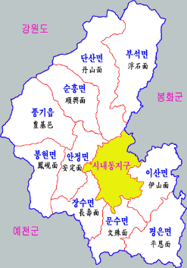

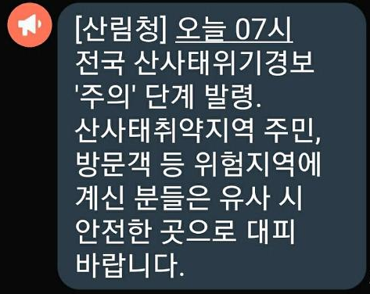

1. 2 분석 목적
영주시 산사태 조기 경보 시스템
예측 후 위험도를 지도에 표시 및
홈페이지를 통해 접근성 증대
1. 기상 및 토양도 데이터 삽입
2. 학습된 모델로 예측
기상 정보
영주시 토양도
PLT 모델
3. 예측된 결과 기반 경보 및 대피
최소 24시간 전에
조기경보 발령 가능

Slide 8
1. 3 Processing
Data
Merge
Data Preprocessing
Modeling
Preprocessing
ASOS
SVM
데이터 전처리
토양도
특성치 제거
PCA
Binary encoding
Random
Forest
데이터 통합
임상도
SMOTE
Nomalization
Gradient
Boosting
산사태 발생 이력
기상 데이터인 ASOS, 토양도, 임상도, 산사태 발생 이력의 데이터를 통합
데이터를 AI모델을 학습 시키기 위해 데이터 전처리 과정은 필수
컴퓨터가 이해하기 편하게 데이터 속성들의 스케일 범위가 서로 다르지 않게 전처리 진행

Slide 9
2. 1 분석 활용 데이터
모델 학습 데이터에 사용된 모든 데이터 속성 목록
제공 데이터
산사태 발생이력 데이터 출처: https://sansatai.forest.go.kr/gis/main.do#mhms0
ASOS 기상 데이터 출처: https://data.kma.go.kr/data/grnd/selectAsosRltmList.do
토양도, 임상도 데이터 출처: https://www.bigdata-forest.kr/product/FRT001402
Variable | ASOS | Variable | ASOS | Variable | 토양도,임상도 | Variable | 산사태 발생이력
Rainfalling_hr_asos | 강수계속시간 | avg_windspeed_asos | 평균 풍속 | EXMNN_AREA | 입지토양도 | sgg_cd | 시군구
1hr_rainfall_mm_asos | 1시간 최다 강수량 | avg_dewpoint_temp | 평균 이슬점 | LOCTN_GRDN | 입지경사도 | umd_cd | 읍면동
daily_rainfall_asos | 일 강수량 | min_rhum | 최저 상대 습도 | RIDGE_VS | 능선대계곡비율 값 | Is_landslided | 산사태 발생여부
max_windspeed_asos | 최대 풍속 | min_rhum_time | 최소 상대습도 시간 | VLDTY_SLDP | 유효토심깊이 | date | 날짜
max_windspeed_time_asos | 최대 풍속 시간 | avg_rhum_per | 평균 상대습도 | TREEHT1~5 | 수고 1~5값 | sd_cd | 시도
avg_sea_press_hpa | 평균 해면기압 | avg_vapor_hpa | 평균 증기압 | FRAG1~5 | 임령 1~5값 | TRHGH_AVRG | 수고평균
avg_cloud | 평균 전운량 | avg_local_press_hpa | 평균 현지 기압 | REAL_STIND | 실제지위지수 | TOT_FRAG | 총임령
max_sea_press_hpa | 최대 해면 기압 | min_sea_press_time | 최저 해면기압 시간 | INTGR_TYP | 지위지수정수화 | AVRG_FRAG | 평균임령
max_sea_press_time | 최대 해면기압 시각 |  |  | STQGD_VAL | 지위급값 | LARCH_STIN | 낙엽송지위지수
min_sea_press_hpa | 최저 해면 기압 |  |  | TRHGH_SUM | 수고합계 | KRPN_STIND | 잣나무지위지수
산사태 발생 이력: 2019 ~ 2023년도 데이터
ASOS 기상 데이터: 2019 ~ 2024
토양도, 임상도: 개별 읍,면,동으로 대치하기 위해 토양도에 존재하는 시,군,구 코드에 맞춰 처리

Slide 10
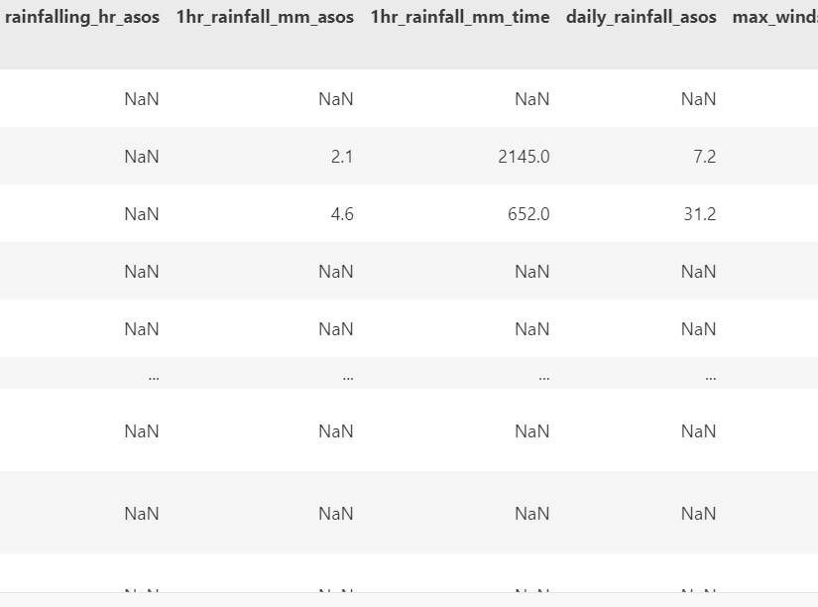
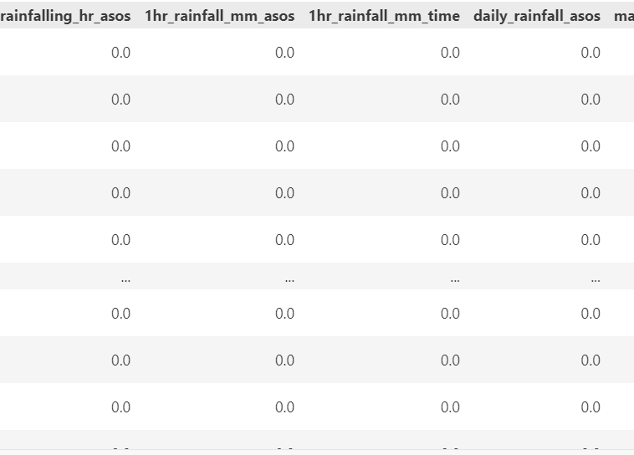
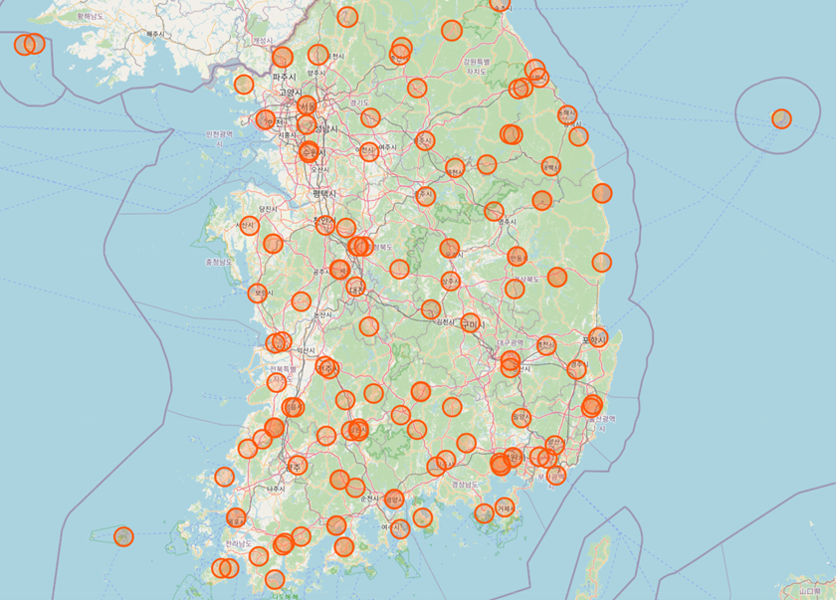
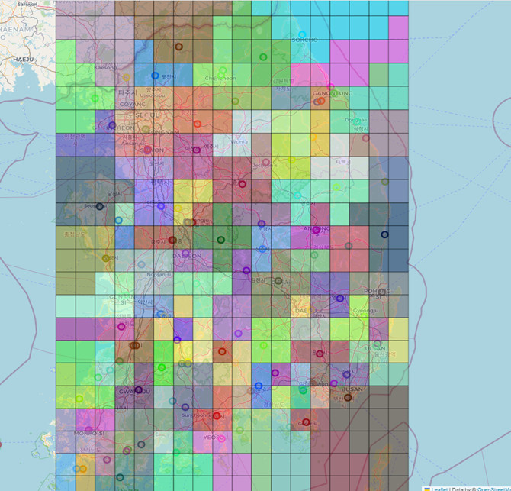
2. 1 분석 활용 데이터
결측치 처리를 하는 이유
결측치란 말 그대로 데이터가 들어있지 않다는 것을 의미
해당 결측치를 가지고 학습을 할 경우 제대로 학습이 이루어 지지 않음
결측치 처리 (ASOS)
ASOS 기상 관측 데이터
ASOS 관측소 위치 매핑
관측 범위와 읍,면,동의 지역간 경계가 애매한 경우
위도, 경도 각각 0.2도를 기준으로 나눈 격자를 기준으로 가
장 가까운 관측소 데이터 사용
관측소와 격자 사이 거리는 유클리드 거리 사용
결측값 처리 전
결측값 처리 후
강수량 결측값(NaN)는 0으로 처리
AWS 기상데이터도 고려해 보았으나 관측지점 위치 차이로 인해 삭제
격자로 나누어 가장 가까운 곳의 관측소 격자 색깔로 색을 칠해 같은 기상으로 판단
ASOS 관측지점 위치
격자 지도(위도,경도 0.2도)

Slide 11
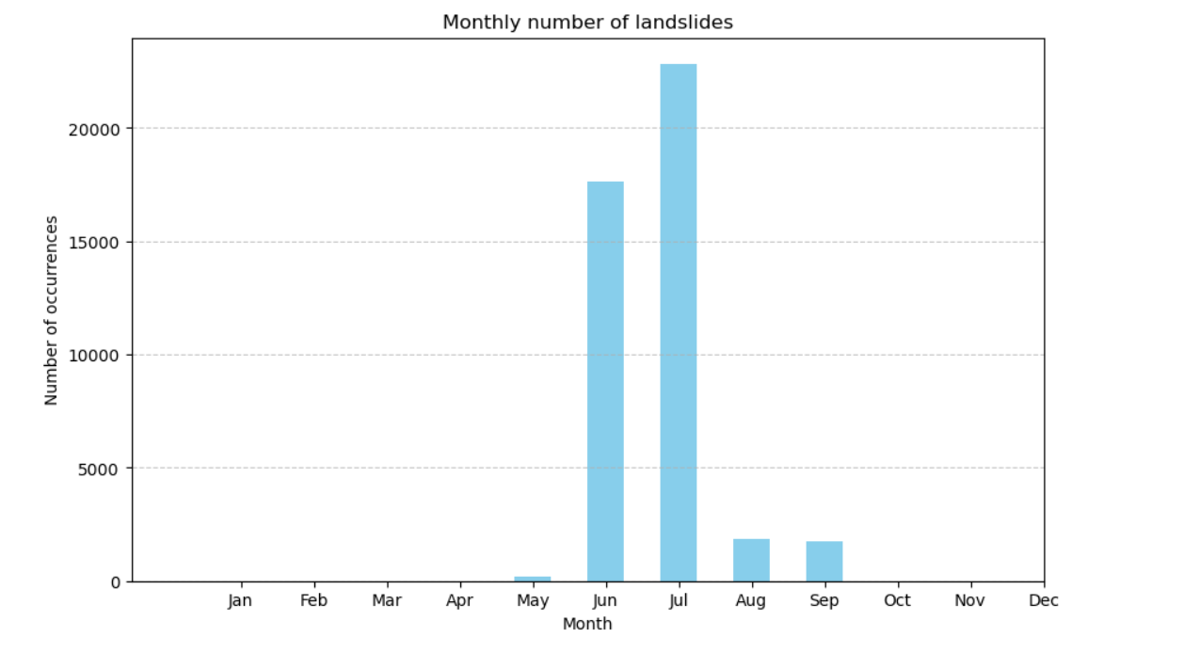
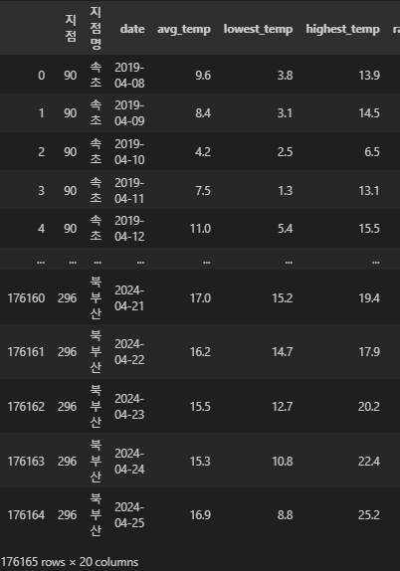
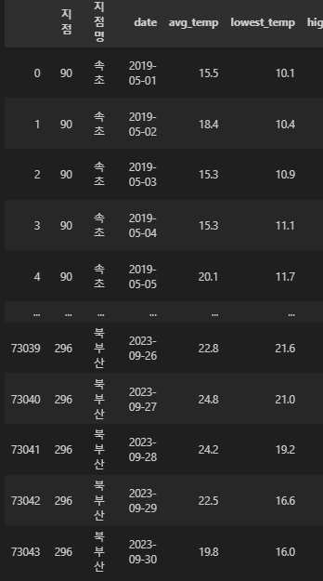
2. 1 분석 활용 데이터
데이터 압축(ASOS)
해당 그래프를 통해 산사태는 주로 5~9월 사이에 많이 일어나는 것을 확인
>> 5 ~ 9월간의 기상데이터만 사용
산사태 발생 빈도수 월별 그래프
데이터 압축으로 학습시간 단축
기존 ASOS 기상데이터는 176,166행을 가지고 있음
-> 73,044행으로 압축

Slide 12
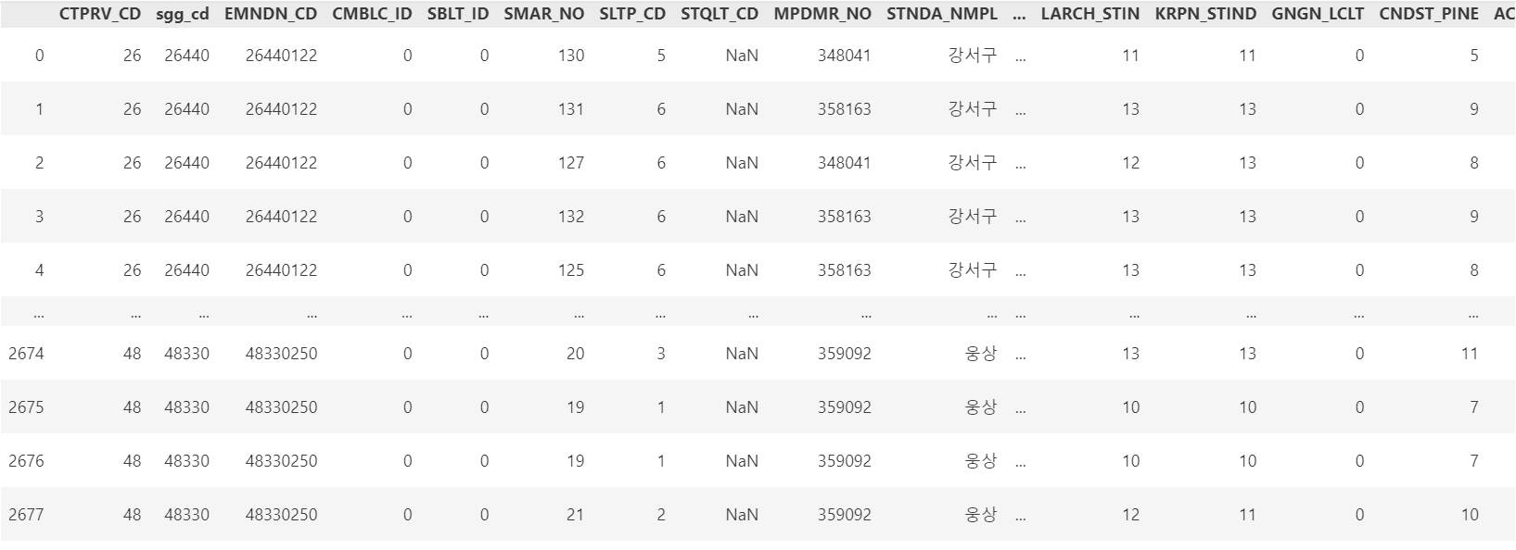
2. 1 분석 활용 데이터
삭제 처리
최신화
결측치 처리 (토양도, 임상도)
2021.1.11일 마지막 업데이트
>> 2021.7월에 법정동 코드 개정
-> 현 주소코드와 오차 발생
옛 주소 코드 최신화 진행
Ex) 충청남도 연기군 -> 세종특별자치시
토양도, 임상도
결측값(NaN)을 가지는 열은 삭제 처리
>> 약 50개의 열에서 결측값을 삭제

Slide 13
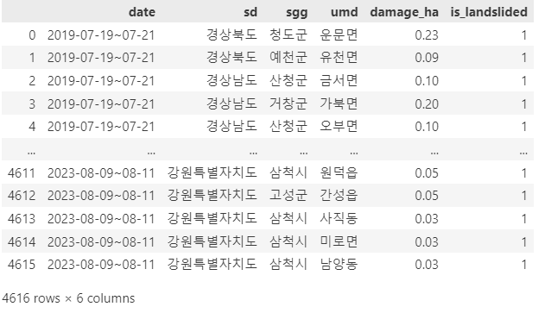
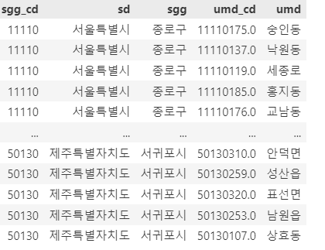
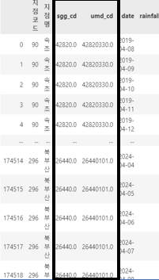
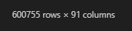
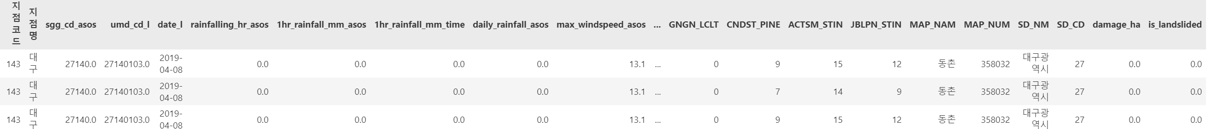
2. 2 데이터 통합
시,군,구 코드를 기준으로 네가지 데이터 병합
산사태발생이력
시,군,구 코드
kk
토양도, 임상도
시,군,구 코드 및 날짜 기준 병합
ASOS 기상데이터
데이터 총 열,행 갯수
kk

Slide 14
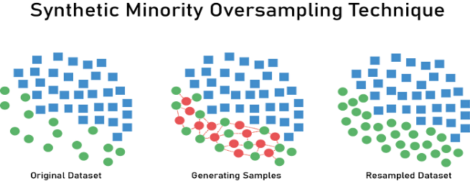
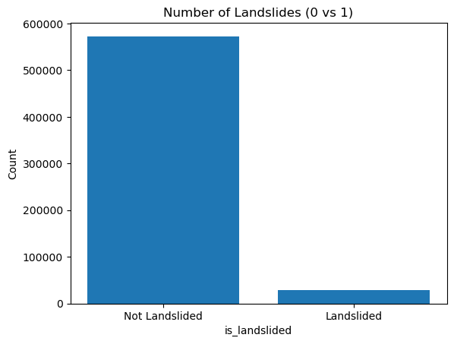
2. 3 데이터 전처리 ( SMOTE )
SMOTE
데이터 개수가 적은 클래스의 표본을 가져온 뒤 임의 값을 추가하여 새로운 샘플 데이터를 만들어 데이터를 추가하는 오버샘플링 방식
데이터 불균형
데이터 불균형이란?
정상 범주의 관측치 수와 이상 범주의 관측치 수가 현저히 차이나는 데이터를 뜻함
불균형이 심할수록 학습에 편차가 발생
산사태가 발생하지 않은 날의 데이터가 압도적으로 많이 존재
>> 데이터 불균형 발생 -> SMOTE를 통하여 해결
SMOTE 사용
약 530,000행 추가
산사태 발생 여부 – SMOTE 전
산사태 발생 여부 – SMOTE 후

Slide 15
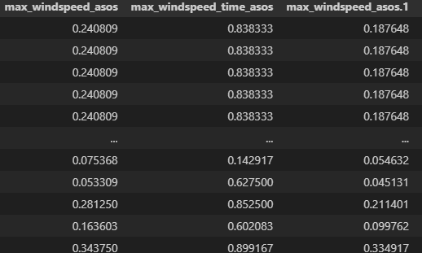
2. 3 데이터 전처리
데이터 정규화를 하는 이유
각 변수들 간의 범위가 다르기 때문에 정규화를 함으로써 모델 학습에 미치는 영향을 동등하게 만들기 위함
데이터 정규화
데이터는 각각 실수형, 범주형 데이터 값들이 함께 존재함
따로 분리 후 각각 정규화 실시
- 실수형 Minmax 정규화 사용
- 범주형 Binary Encoding 사용
서로 다른 feature들의 최대 최소값의 스케일로 0과 1 사이의 값으로 맞춰주는 정규화 방법
실수형
MinMax
정규화
전처리 완료 결과물
카테고리의 개수가 너무 많아 One-Hot-Encoding 사용시 너무 많은 카테고리를 생성
>> 용량 사용 증가
Data
Nomalized
Data
범주형
Binary
Encoding
카테고리가 많을수록 학습이 오래걸리고 리소스를 많이 요구

Slide 16
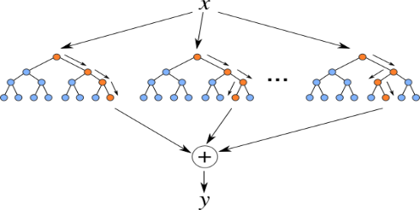
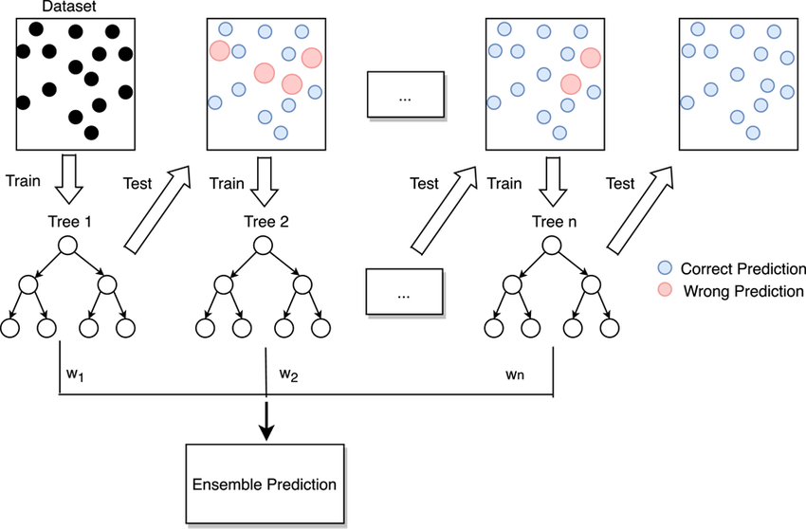
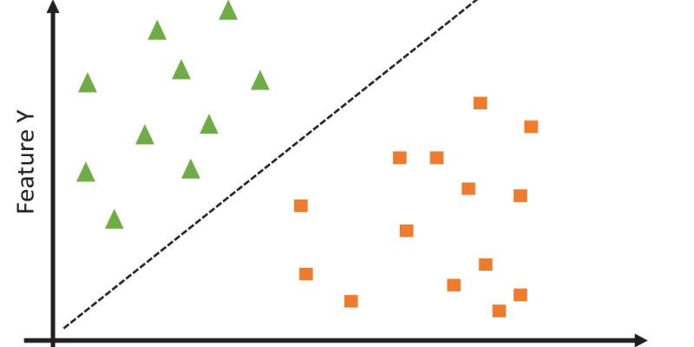
산사태가 발생했을 때의 기상 조건, 토양도,임상도 변수들의 특징들을 추출해 산사태 발생 유무 판단
이를 기반으로 산사태 발생 유무를 분류하기위한 모델 선정
2. 4 모델 선정
이를 위해 분류 모델 사용!
모델 선정 조건
분류
(Classification)
앙상블 학습
(Ensemble Learning)
SVM
(Support Vector Machine)
배깅
(Bagging)
부스팅
(Boosting)
랜덤 포레스트
(Random Forest)
GBM
(Gradient Boosting)
Kernel SVM

Slide 17
3. 1 모델 성능 평가
Precision(정밀도) – 모델이 예측한 것 중 실제 값과 일치하는 비율
Recall(재현율) – 실제 값들 중 모델이 예측한 값과 일치하는 비율
F1-Score – 정밀도와 재현율의 조화 평균
Accuracy(정확도) – 예측한 전체 값들 중 정답인 비율
Status(상태값) – 0은 산사태가 일어나지 않음을 의미 1은 산사태가 일어남을 의미
모델 성능 지표
Model | Status | Precision | Recall | F1-Score | Accuracy
Random Forest | 0 | 0.70 | 0.85 | 0.77 | 0.74
 | 1 | 0.81 | 0.64 | 0.71
SVM | 0 | 0.99 | 0.73 | 0.84 | 0.74
 | 1 | 0.09 | 0.82 | 0.16
GBM | 0 | 0.60 | 0.95 | 0.73 | 0.65
 | 1 | 0.87 | 0.36 | 0.51
Random Forest는 Recall과 F1-Score가 SVM과 GBM 대비 높아, status 값이 1인 경우를 잘 예측함, 이는 실세 산사태가 일어났을 때 모델이 산사태가 일어날 것이라고 예측 성공률을 의미함. 따라서, Random Forest가 산사태 대비를 위한 예측 모델 중 가장 우수한 모델임

Slide 18
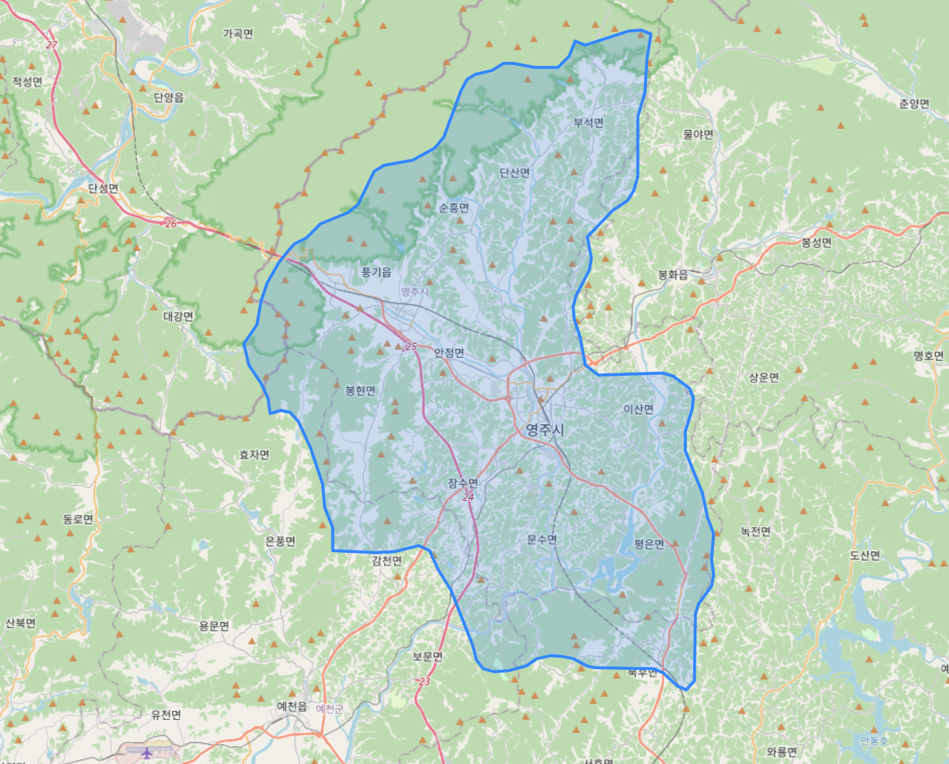
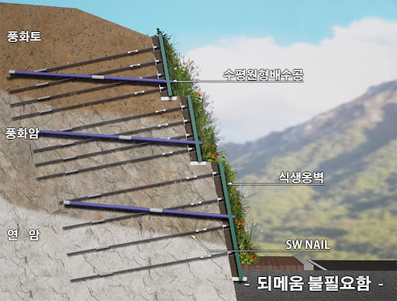
1. 2 분석 목적
위험도는 지도에 색깔 별로 기준 나누어 표시
영주시 산사태 조기 예측 시스템
1. 산사태 위험도 표시 및 해당 구역 안전 조치 제안
2. 예측된 결과 기반 경보 및 대피
최소 24시간 전에
조기경보 발령 가능

Slide 19





4. 활용 방안
기후변화에 따른 산사태 취약점을 보호함으로써 인명피해를 최소화하고 안전한 생활환경 제공 가능
산사태로 인한 토양 침식, 지형 변화를 막음으로써 환경 파괴를 방지하고 자연 환경 보전을 가능하게 함
산사태로 인한 재난을 사전에 예측하고 대비함으로 써 산사태로 인한 경제적 손실을 최소화 하고 회복력을 향상 가능

Slide 20
5. 참고 문헌
Reference
Song, Y.-S.; Park, J.-Y. State-of-the-art on development and operation of landslide early warning system for climate change response. J. Geol. Soc. Korea 2022, 58, 509–525, (In Korean with English Abstract)
이현식(2021.5.26),”산림청,올여름 철저한 산사태 예방…이상기후 대비”-국토저널, https://www.kooktojournal.news/4042
산사태의정의, 산사태정보 시스템 : https://sansatai.forest.go.kr/gis/main.do#mhms0
손병현(2023.7.17),“영주시 곳곳 산사태… ” – 영남일보, https://m.yeongnam.com/view.php?key=20230715010001874
김상화(2023,6,30)“영주서 산사태로 매몰된 14개월 영아 사망…”- 서울신문, https://www.seoul.co.kr/news/society/2023/06/30/20230630500180
명민준(2023.7.19),”경북 산사태 10곳 중 1곳만 ‘취약지구‘…”-동아일보, https://www.donga.com/news/Society/article/all/20230718/120285190/1
박민경(2021.10.17)”예산 줄자 산사태 피해 25배 커졌다”-KBS뉴스, https://news.kbs.co.kr/news/pc/view/view.do?ncd=5302541
Data Set
기상청 ASOS 데이터, https://data.kma.go.kr/data/grnd/selectAsosRltmList.do
산사태 발생 이력 데이터, https://sansatai.forest.go.kr/gis/main.do#mhms0
토양도, 임상도 데이터 출처: https://www.bigdata-forest.kr/product/FRT001402

Slide 21
감사합니다

